Slide 1
15.
CSS Tricks
포토샵 닫고 CSS 열기.

Slide 2

포토샵 닫고

Slide 3
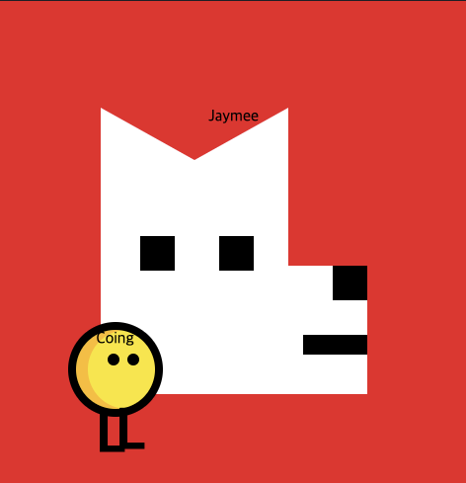

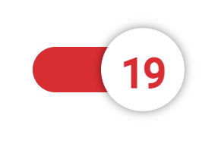

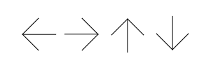


포토샵 닫고

Slide 4

포토샵 닫고

Slide 5
삼각형 만들기

Slide 6
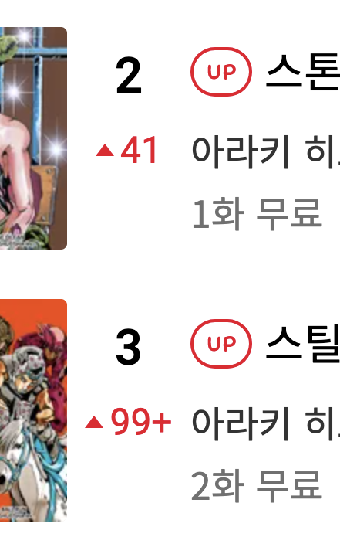


삼각형 만들기

Slide 7
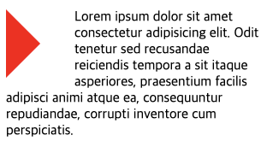
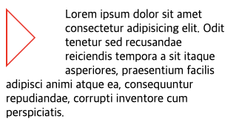
삼각형 만들기
Demo - https://t.ly/4SSV

Slide 8
삼각형 만들기
border: 40px solid transparent;
border-left-color: red;

Slide 9
꺽쇠/화살표 만들기

Slide 10
꺽쇠 만들기

Slide 11
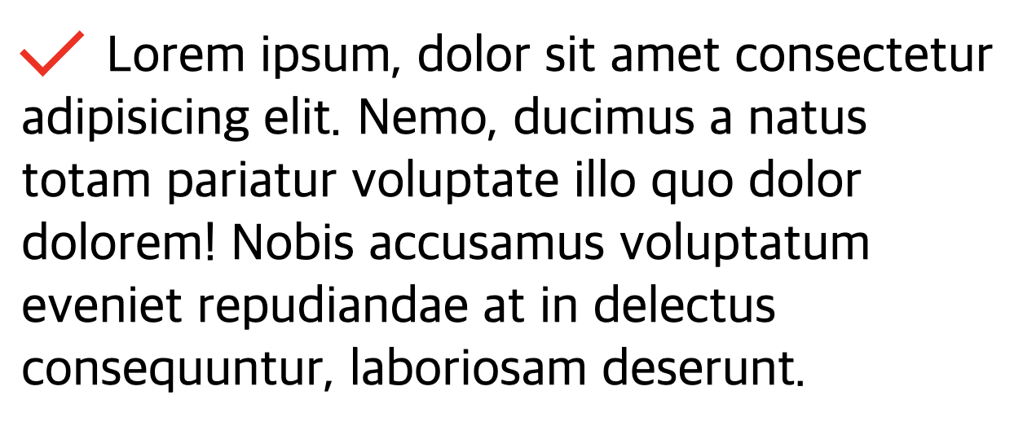
꺽쇠 만들기
Demo - https://t.ly/EtQ2

Slide 12
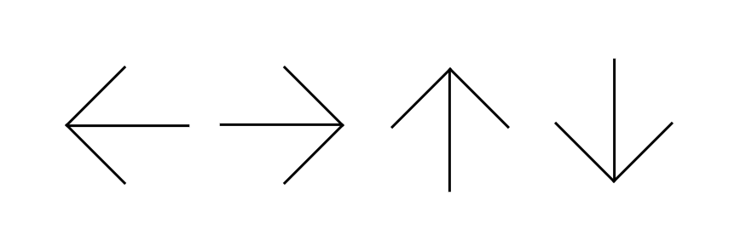
화살표 만들기
Demo - https://t.ly/6oe9

Slide 13
꺽쇠/화살표 만들기
transform: rotate(-45deg);
transform-origin: 25% 25%;

Slide 14
스피너 만들기

Slide 15

스피너 만들기
Demo - https://t.ly/6vcY

Slide 16
스피너 만들기
border: 8px solid silver;
border-top-color: transparent;
animation: spin 1s linear infinite;
@keyframes spin {
to { transform: rotate(360deg); }
}
https://t.ly/9Run

Slide 17
격자 배경 만들기

Slide 18
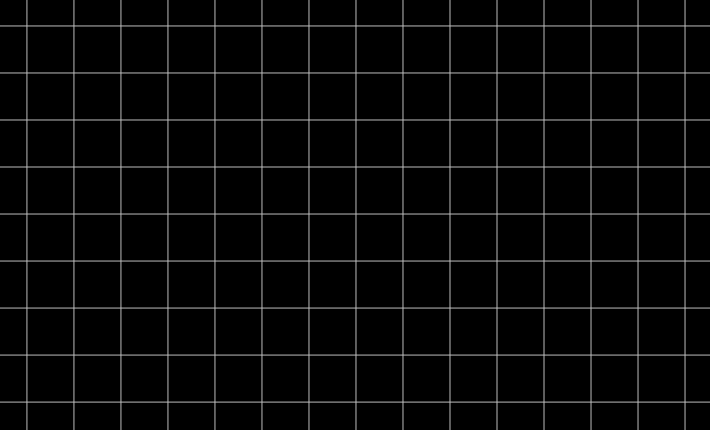
격자 배경 만들기
Demo - https://t.ly/0I29

Slide 19
격자 배경 만들기
background:
linear-gradient(to bottom, transparent 47px, silver 47px) 0 0 / 100vw 48px repeat-y,
linear-gradient(to right, transparent 47px, silver 47px) 0 0 / 48px 100vh repeat-x
black;
W3C - https://t.ly/EFKm

Slide 20
체커 배경 만들기

Slide 21
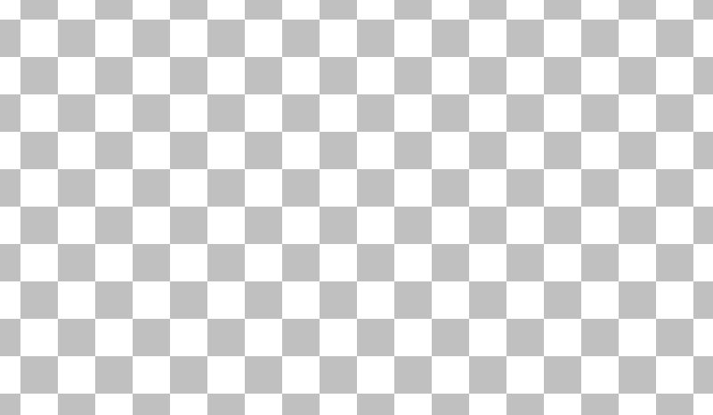
격자 배경 만들기
Demo - https://t.ly/uRs1

Slide 22
체커 배경 만들기
background-image:
linear-gradient(135deg, silver 25.1%, transparent 25%),
linear-gradient(225deg, silver 25.1%, transparent 25%),
linear-gradient(315deg, silver 25%, transparent 25%),
linear-gradient(45deg, silver 25%, transparent 25%);
background-size: 20px 20px;
background-position: 10px 0, -10px 10px, 0 -10px, 0 0;
W3C - https://t.ly/EFKm

Slide 23
햄버거 아이콘 만들기

Slide 24
햄버거 아이콘 만들기
Demo - https://t.ly/1Tv3

Slide 25
햄버거 아이콘 만들기
box-shadow: 0 8px 0 black, 0 16px 0 black;
box-shadow: 0 0 0 3px white;
W3C - https://t.ly/gUmG

Slide 26
선택 콘트롤 만들기

Slide 27
선택 콘트롤 만들기
Demo - https://t.ly/nO07

